Slide 1
Российский Университет Дружбы Народов
ФФМиЕН
Презентация лабораторной работы 12
Абушек Дмитрий 1032203018

Slide 2
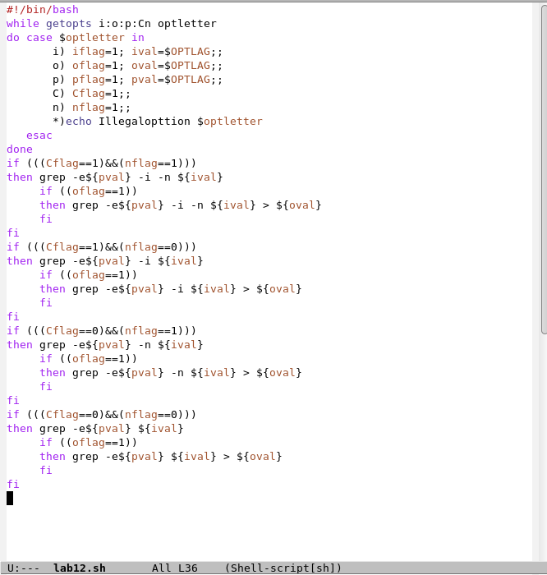

Slide 3
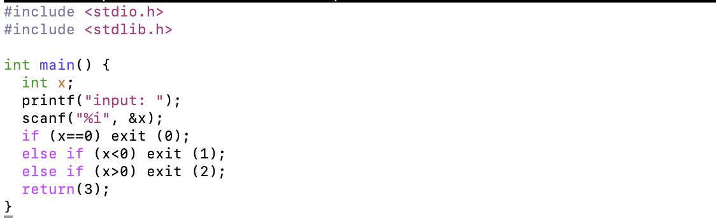

Slide 4

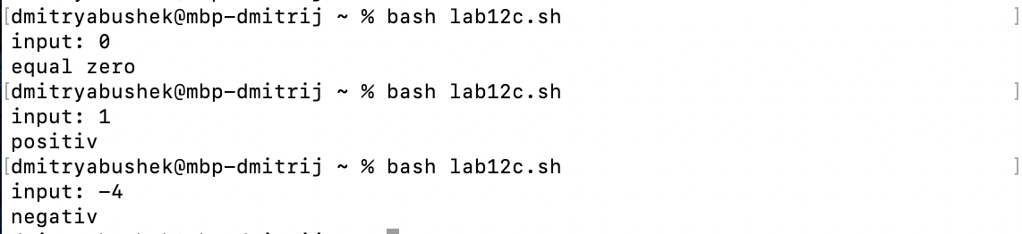

Slide 5
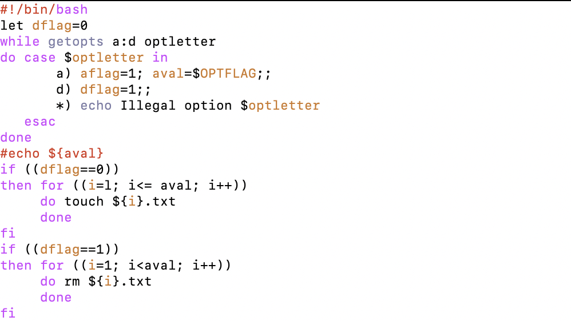
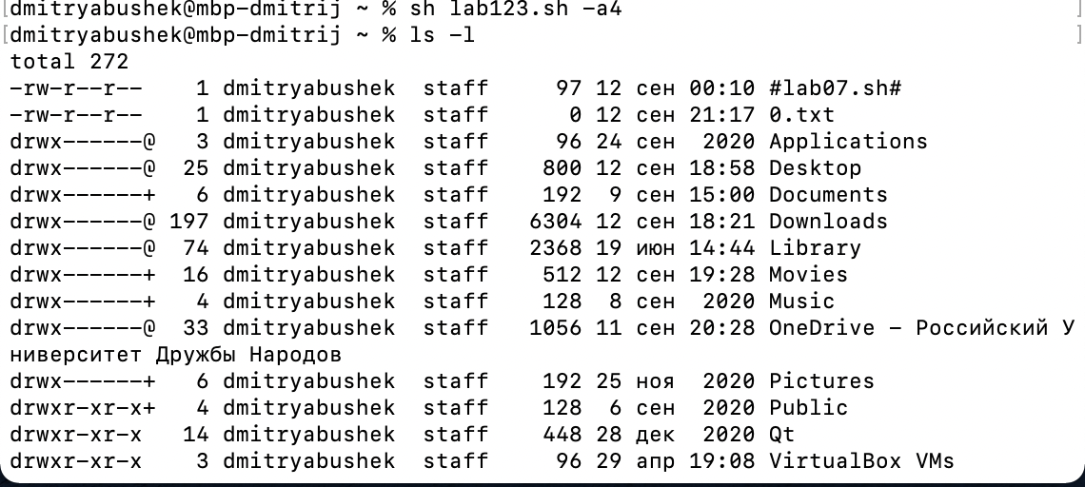

Slide 6
